Slide 1
Souborný katalog ČR v roce 2013
Seminář pro účastníky SK ČR
Městská knihovna Praha, 29. 11. 2013
PhDr. Eva Svobodová - Národní knihovna ČR

Slide 2
Co nového v SK ČR v roce 2013
Nová podoba hlavní webové stránky
možnost vyhledávat v dalších bázích (v ANL a Adresáři knihoven ČR)
Mobilní verze
Spolupráce s obálkovým serverem / scanujeme obálky a obsahy
Excerpce časopisů – otevřen on-line formulář – slouží k evidenci excerpce českých časopisů a sborníků + doplněna propojení do báze ANL k záznamům článků
Možnost exportu dat z SK ČR pro potřeby Registru digitalizace
http://www.registrdigitalizace.cz/rdcz/uzivatele/exportSKC.htm
Více přispívajících knihoven 375 + cca 50 dalších testuje spolupráci (loni 348 knihoven)
Nový propagační leták – prosíme o umístění ve vašich knihovnách

Slide 3
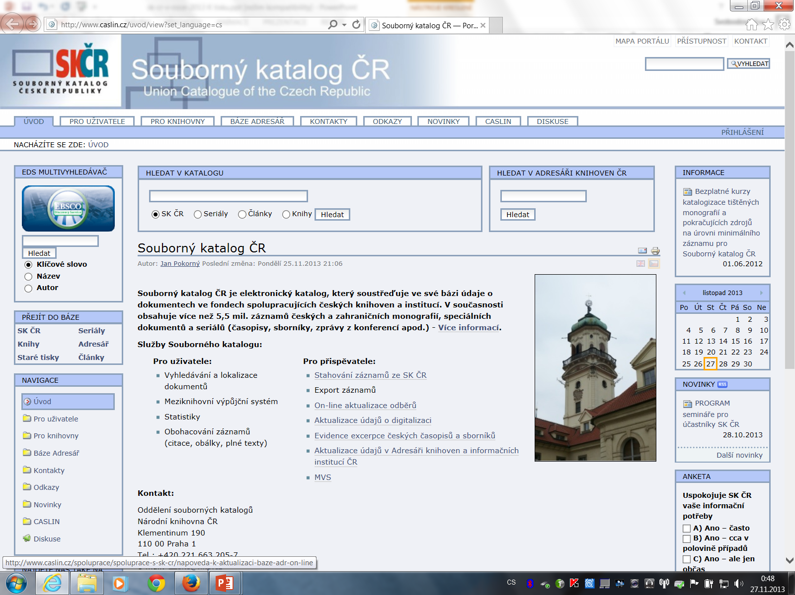
Nová podoba hlavní webové stránky umožňuje vyhledávat v dalších bázích (v ANL a Adresáři knihoven ČR)

Slide 4
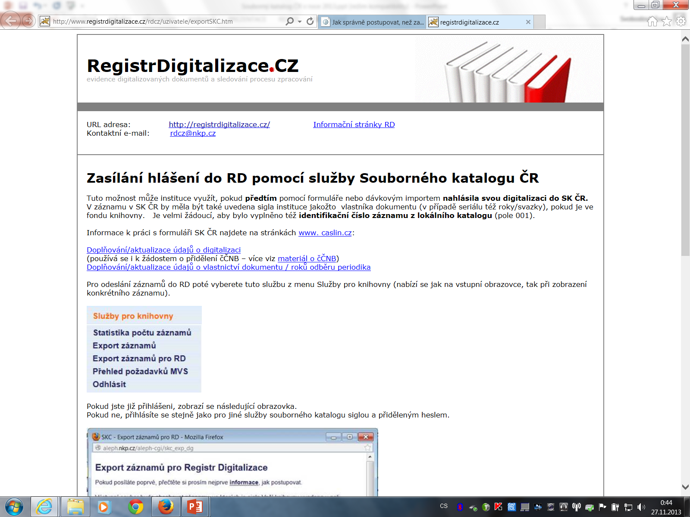
Možnost exportu dat z SK ČR pro potřeby Registru digitalizace

Slide 5
Číslo ČNB v SK ČR 2013
SK ČR není referenčním místem pro číslo ČNB, tím je báze ČNB (http://aleph.nkp.cz/cze/cnb )
ALE je zprostředkovatelem pro dodatečné přidělení čísla ČNB.
O čČNB lze požádat prostřednictvím formuláře Evidence digitalizace
Pokles požadavků na přidělení čČNB oproti roku 2012
K 25. 11. 2013 došlo 700 žádostí
- 447 přidělených čísel čnb
- 253 nemá nárok na přidělení (díla vydaná mimo území ČR, šedá literatura) nebo čČNB už mělo (dupl. v SK ČR)
(jen 79 žádostí na seriály, zbytek monografie popř. jiné druhy dokumentů)
:

Slide 6
Údaje z loňské prezentace
Číslo ČNB v SK ČR (2011/2012)
K 30.11.2011 došlo 265 žádostí o přidělení čísla čnb
- 200 přidělených čísel čnb
65 nemá nárok na přidělení (díla vydaná mimo území ČR, šedá literatura) nebo čnb už mělo (dupl.v SK ČR)
(113 čísel ČNB pro seriály, 87 pro monografie a speciální druhy dokumentů)
k polovině října 2012
712 žádostí – 509 přidělených čísel čnb
203 nemá nárok na přidělení nebo čnb už mělo (dupl. v SK ČR)
K 28.11.2012 došlo 1009 žádostí
- 725 přidělených čísel čnb
- 284 nemá nárok na přidělení (díla vydaná mimo území ČR, šedá literatura) nebo čnb už mělo (dupl.v SK ČR)
(jen 85 žádostí na seriály, zbytek monografie popř. jiné druhy dokumentů)
informace k čnb v SK ČR : http://www.caslin.cz/spoluprace/sluzby/ccnb/?searchterm=čnb

Slide 7
Co zůstalo při starém ☹
Duplicity čísel čnb
Čísla čnb byla přidělena dokumentům v roce 2010 dávkově – v bázi NKC velké množství duplicit - duplicity vznikly i u čísel čnb
- postupně je odstraňujeme
  na požádání knihoven, které je objeví (info přes formulář, e-mail)
  v rámci VISK 9 /I - odstraňujeme multiplicity čČNB na základě seznamu, který vznikl po zprovoznění KEY1 s číslem čnb
  při náhodném objevení během jiných činností

Slide 8
nutné opakování
Nově vznikající duplicity čnb
Další duplicity čČNB vznikají při importech nových záznamů do SK ČR
Knihovny přebírají při katalogizaci záznamy z báze NKC nebo SK ČR s číslem čnb, pokud záznam upraví v některém z klíčových polí a záznam pošlou do SK ČR, dojde k vytvoření duplicity (záznamu i čČNB)
Duplicity vznikají převzetím záznamu a poté úpravou, některého z klíčových polí:
  název
  hlavní záhlaví
  ISBN
  rok vydání
  údaje o rozsahu
  Bohužel dochází i k přepracování díla na dílo jiné - jiné vydání, jiný svazek atd. - za těchto podmínek nemůže být číslo ČNB použito jako klíč při deduplikaci záznamů v SK ČR

Slide 9
Co zůstalo při starém ☹
Test příčin vzniku duplicit ČNB
Vzorek v roce 2013: 2251 záznamů
u 1848 záznamů zůstalo správné čČNB u správného dokumentu (jen byla pozměněna klíčová pole při zpracování záznamu)
u 403 záznamů (což je 17,9 % ze vzorku) bylo uvedeno číslo čnb jiného svazku, dílu, jiného vydání, než ke kterému skutečně patří ☹
Pro srovnání 2012 - celkem analyzováno 1568 záznamů / 269 čísel ČNB se přestěhovalo k jinému titulu – tj. 17,15 %)

Slide 10
Využívání SK ČR k 25.11. 2013
MVS objednávek odeslaných z prostředí SK ČR
7.931
počet použití linků do lokálních katalogů knihoven
478.654
Celkový počet „návštěvníků“ SK ČR
  498.052

Slide 11
Počet záznamů / v roce | 2013 | 2012 | 2011
Celkový počet záznamů v bázi SK ČR | 5.500.100 | 5.115.383 | 4.749.653
z toho monografií | 4.982.327 | 4.665.396 | 4.340.305
z toho seriálů | 157.671 | 153.592 | 149.527
z toho starých tisků | 142.967 | 118.733 | 95.888
z toho spec. druhů. dok. | 360.102 | 296.395 | 259.821
Počet odběrů (exemplářů) | 11.639.906 | 10.563.782 | 9.434.478
Počet záznamů zaslaných do SK v r.2012/2011 | cca 1.248.000 | cca 1.266.000 | Cca 1.840.000
z toho přijatých do SK v r.2012/2011 | cca 1.063.000 | cca 1.040.000 | Cca 1.331.000
Nárůst počtu záznamů v bázi v r.2012/2011 | o více než 385.000 proti r. 2012 | o více než 365.000 proti r. 2011 | o více než půl milionu proti r. 2010

